Slide 1
EdgeAI
Evan Galli
Jilian Lubrat
Eliot Menoret
Antoine-Marie Michelozzi

Slide 2
Sommaire
1
2
3
4
5
6
Contexte
Plateformes
Objectifs du projet et contraintes de l’IA embarquée.
Matériels testés et capacités de calcul.
Protocole
Optimisations
Méthodologie de mesure des performances.
Techniques d’accélération du modèle IA.
Résultats
Conclusion
Comparaison des performances obtenues.
Bilan et choix optimaux selon l’usage.

Slide 3
Contexte

Slide 4
Contexte
Projet de robot suiveur de personne via une caméra, nécessitant un modèle de segmentation
Objectif : Analyser les performances du modèle YOLOv11n-seg avec des ressources limitées
Enjeu de l’étude : Comparer les performances sur différents supports matériels de différentes optimisations du modèle afin de déterminer le meilleur compromis modèle + matériel

Slide 5
2. Plateformes

Slide 6
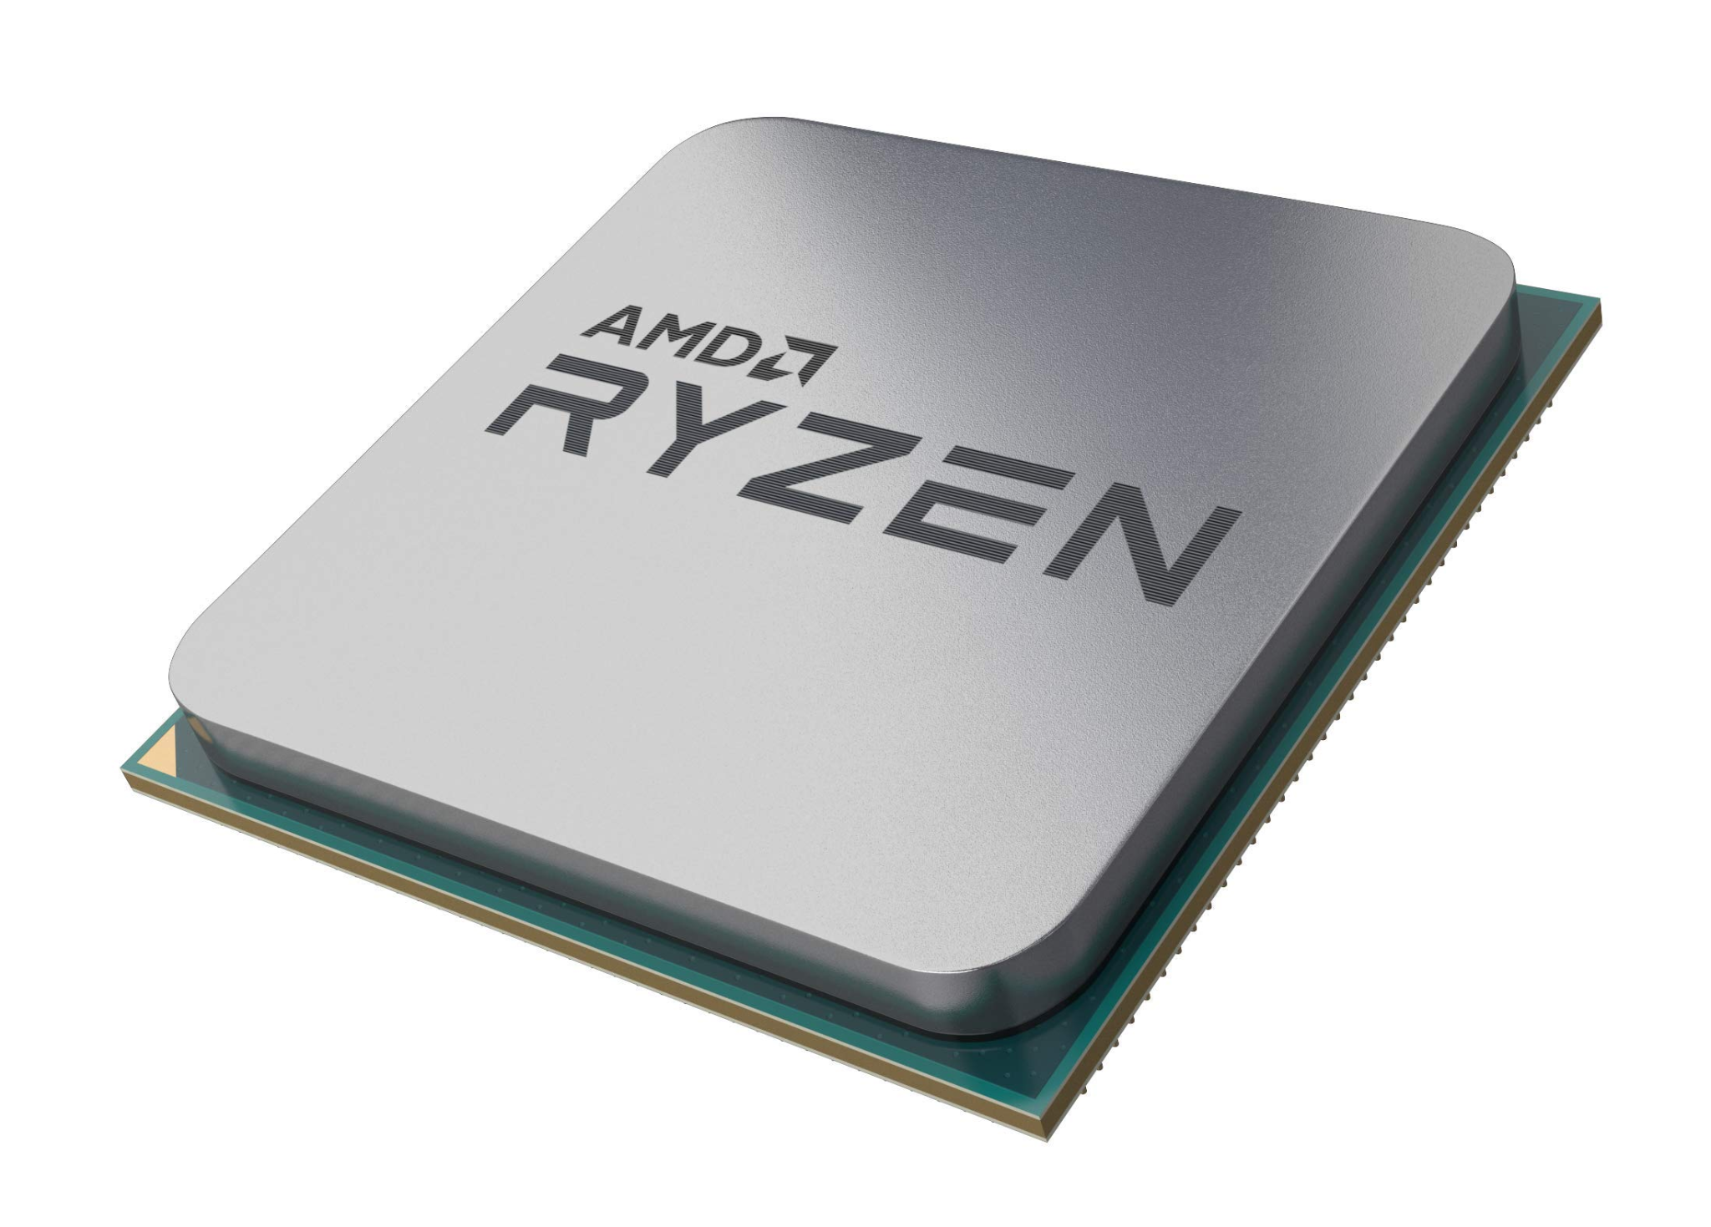
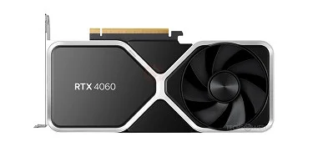
Plateformes
AMD Ryzen 5 8645HS
NVIDIA 4060 Laptop
6 cœurs / 12 threads
Fréquence : 4.3 GHz
RAM (sur laptop) 32 Go DDR5
3072 CUDA cores
Fréquence GPU : 2.1 GHz
Mémoire : 8 Go GDDR6

Slide 7
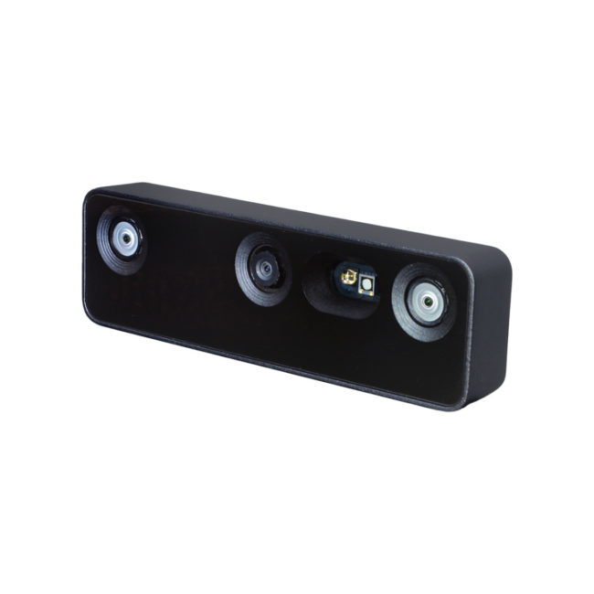
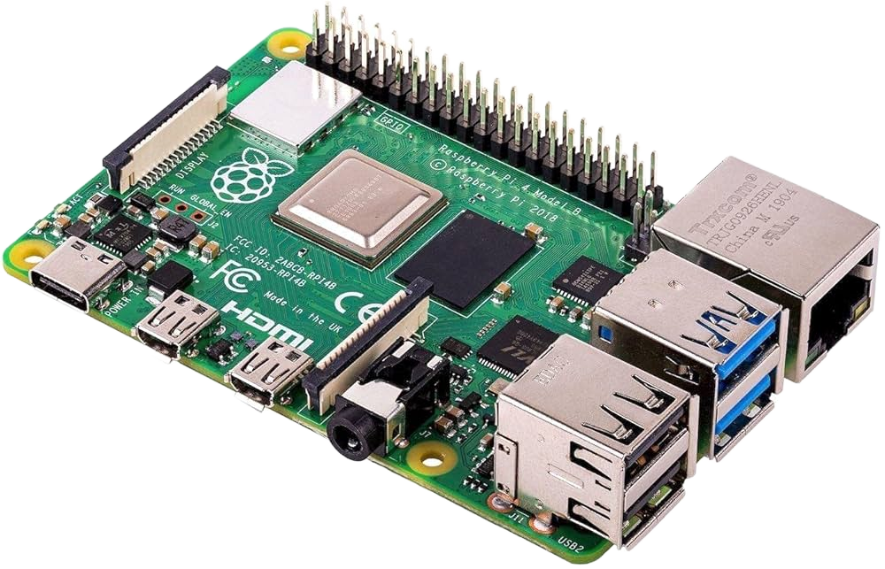
Plateformes
Raspberry Pi 4
Caméra Luxonis Oak-D Pro V2
CPU Broadcom BCM2711
4 cœurs
ARM Cortex-A72 1.5 GHz
VPU Intel Movidius Myriad X
16 cœurs SHAVES
Fréquence : ~700 MHz

Slide 8
3. Protocole de benchmark

Slide 9
Métriques sélectionnées
Performance Temporelle | Efficacité Énergétique | Qualité de Prédiction
Objectif : Maximiser les images par seconde pour un suivi de personne fluide et sans saccades. | Objectif : Minimiser la consommation énergétique pour utilisation embarquée. | Objectif : Maximiser la précision pour s’assurer que les personnes soient bien détectées

Slide 10
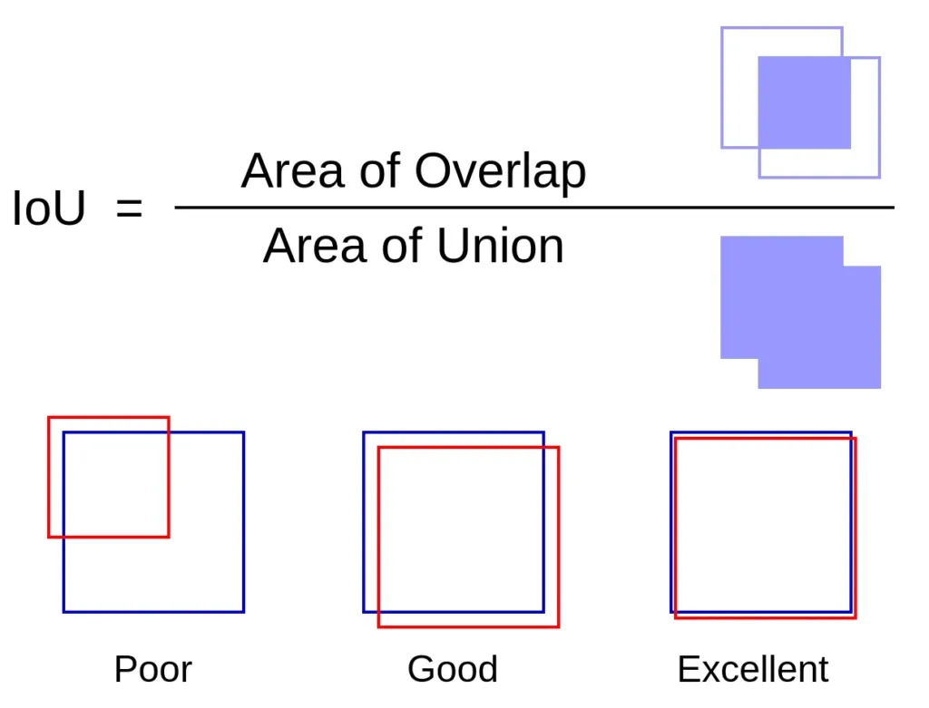
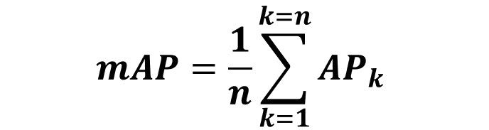
mAP (mean Average Precision)
Pour déterminer si vrai positif :
Précision = TP / (TP + FP)
Rappel = TP / (TP + FN)
AP = Aire sous la courbe Précision-Rappel
Calculé pour différent seuil de l’IoU [0.5;0.95] puis moyenné

Slide 11
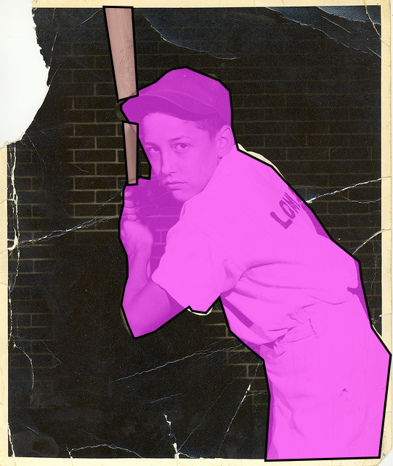
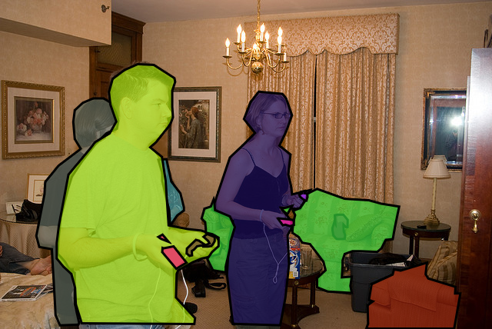
Pipeline benchmark
Dataset
Utilisation du dataset coco-person sur Kaggle
Objectif
Comparer les performances uniquement sur la classe person
Images extraites du dataset coco-person

Slide 12
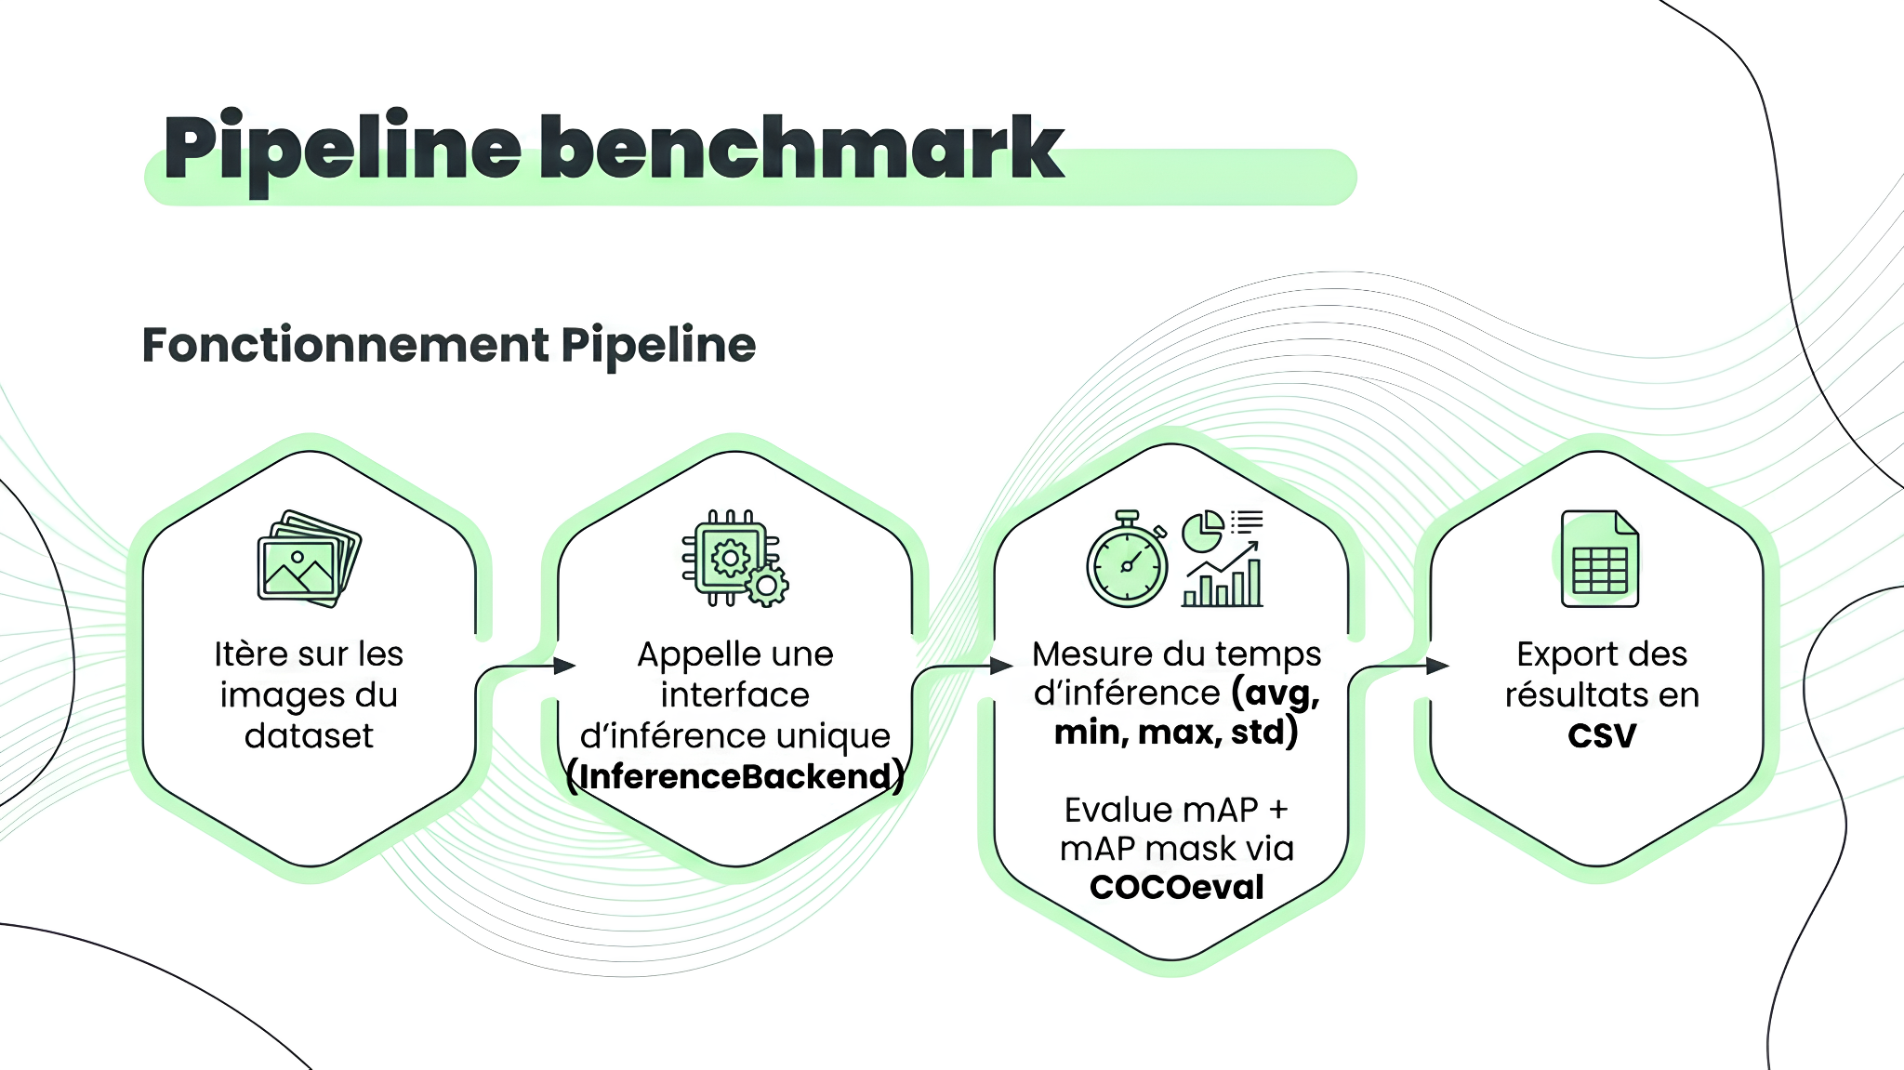

Slide 13
Inference Backend
Role
Classe abstraite standardisant l’inférence
Garantit des résultats comparables, indépendamment du matériel ou du framework
Pré-traitement
Redimensionnement
Letterboxing
Post-traitement
Décodage YOLO
Application des masques et bounding boxes
Retrait du letterboxing pour reprojection sur l’image originale

Slide 14
Implémentations
OnnxBackend
Sert à exécuter l’inférence YOLO sur PC/RPi via ONNX Runtime
Permet d’évaluer CPU et GPU avec la même interface
OakDBackend
Sert à exécuter l’inférence sur l’OAK‑D Pro (NPU intégré)
Envoie l’image à la caméra avec la lib Depthai, récupère les sorties du modèle

Slide 15
Consommation
Méthodologie de mesure
Mesure basée sur le delta de consommation entre l’état idle et l’inférence
Permet une comparaison équitable avec la caméra embarquée, qui n’exécute pas de système d’exploitation
Environnement contrôlé
Nettoyage du système hôte
Arrêt des processus et services non essentiels
Réduction maximale des tâches en arrière-plan pour limiter le bruit de mesure

Slide 16
Consommation
GPU (NVIDIA)
Utilisation de pynvml wrapper de NVML, lib officielle NVIDIA pour monitorer et gérer les GPU
Raspberry/Oak-d Pro
Enregistrement vidéo du dongle USB mesurant la consommation
Récupération d’une image par seconde
Envois à Gemini des images pour récupérer les valeurs
CPU
Enregistrement des consommations via le logiciel HWiNFO (via export CSV)

Slide 17
4. Optimisations

Slide 18
Quantization
Principe
Réduction de la précision des poids du modèle
Objectifs
Accélérer l’inférence
Réduire la consommation
Diminution l’empreinte mémoire
Formats utilisés
FP16 : supporté sur toutes les plateformes
INT8 : Raspberry Pi, CPU & GPU (non supporté sur Oak-D Pro V2)
En dessous perte de précision trop importante

Slide 19
Quantization
Statique
Quantization effectuée avant l’inférence
Nécessite un jeu de données de calibration
Poids et activations quantifiés
Temps d’inférence / Taille du modèle réduits
Dynamique
Poids quantifiés hors ligne
Activations quantifiées à l’exécution
Réduction taille moins importantes que statique
Gains matériels limités (scale pour les activations)
Plus simple: Pas de ré-entraînement

Slide 20
Pruning
Structuré
Suppression définitive de poids ou de canaux
Modèle plus léger
Accélération réelle à l’inférence
Ré-entraînement nécessaire
Non structuré
Poids ignorés à l’exécution
Taille du modèle inchangée
Aucun gain matériel réel
Pas de ré-entraînement

Slide 21
Pruning structuré
Utilisation du projet YOLO-Pruning-RKNN par heyongxin233
Pruning structurel qui supprime des canaux ou des couches entières. Permet d’accélérer réellement l’inférence.
Adaptation du projet pour utiliser le dataset coco-person durant le réentrainement

Slide 22
Optimisations par plateformes
OAK-D Pro | Raspberry Pi 4 | PC
Allocation de 8 SHAVEs (conseillé par la documentation officielle) | Paramétrage de ONNX Runtime : Graph Optimization Multi-threading Gestion RAM Mode Séquentiel | Utilisation du GPU pour paralléliser les calculs dans le cas du benchmark CPU + GPU

Slide 23
5. Résultats

Slide 24
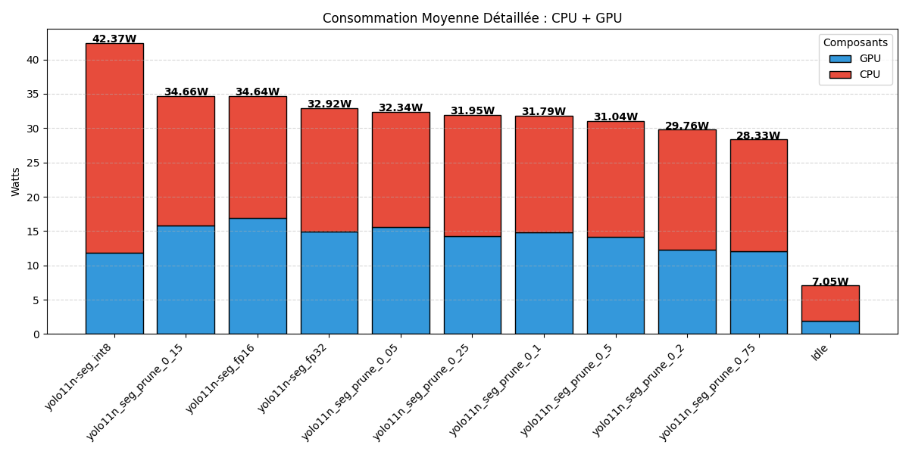
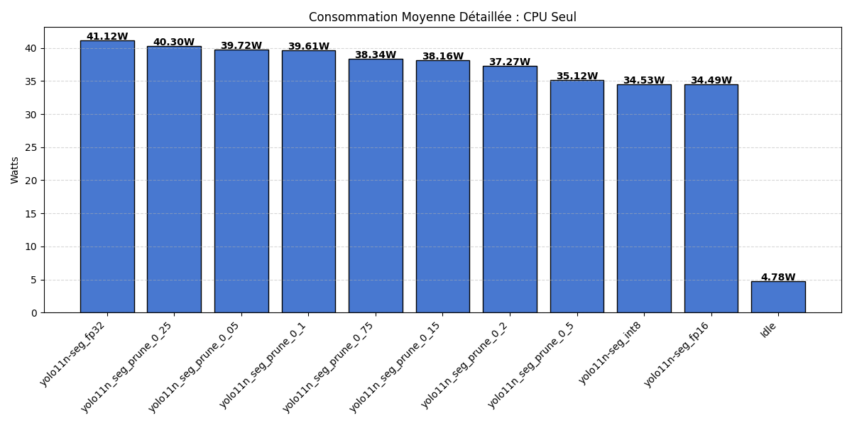
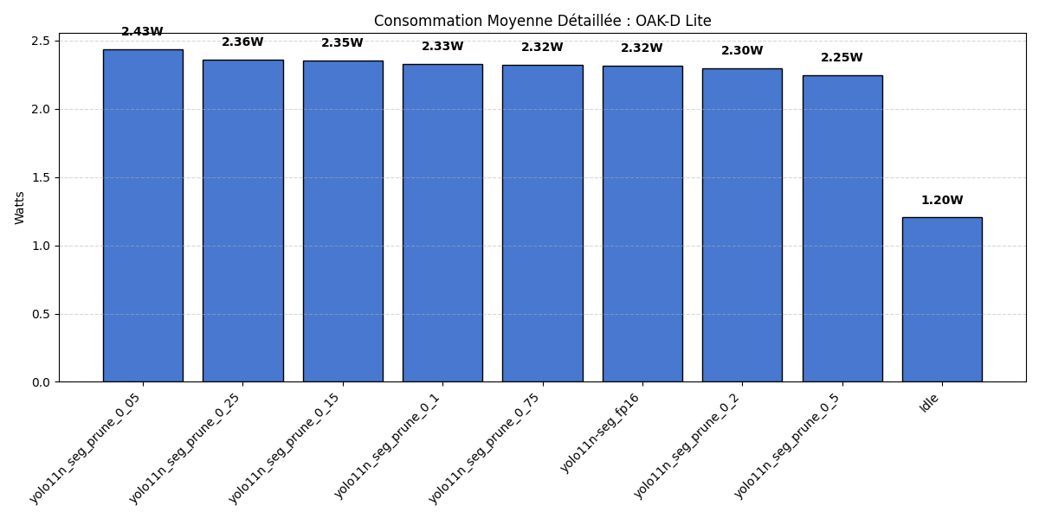
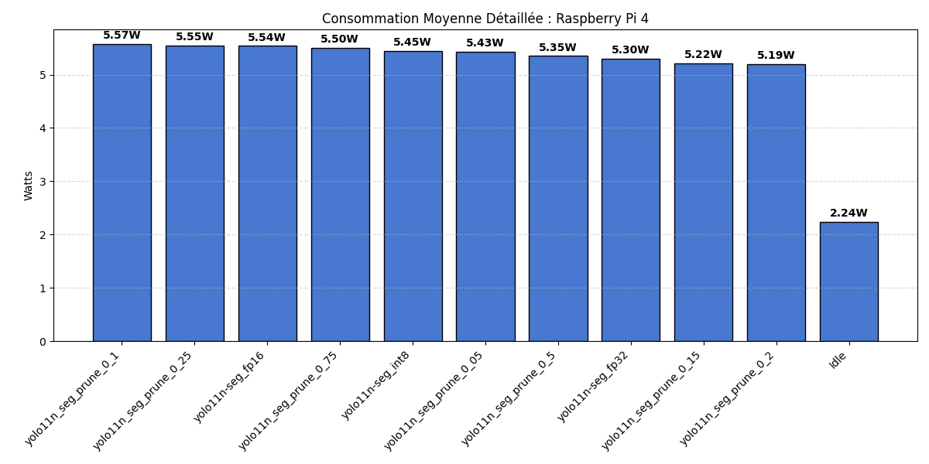
Résultats

Slide 25
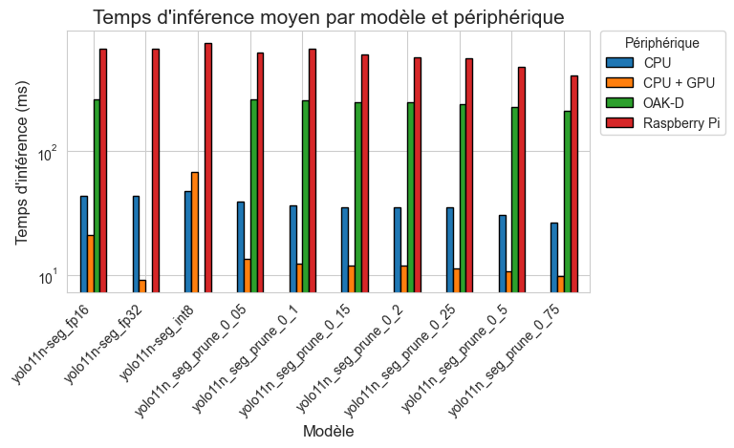
Résultats

Slide 26
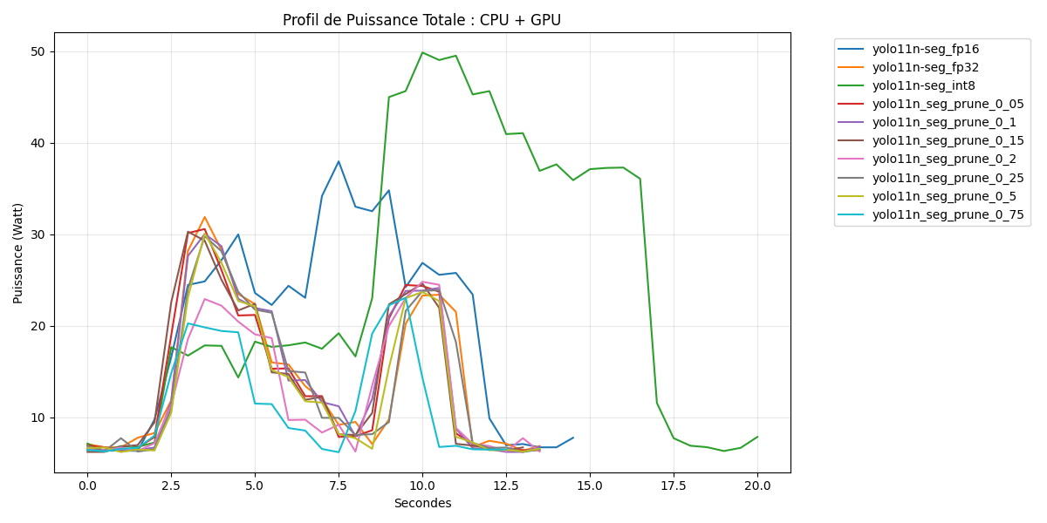
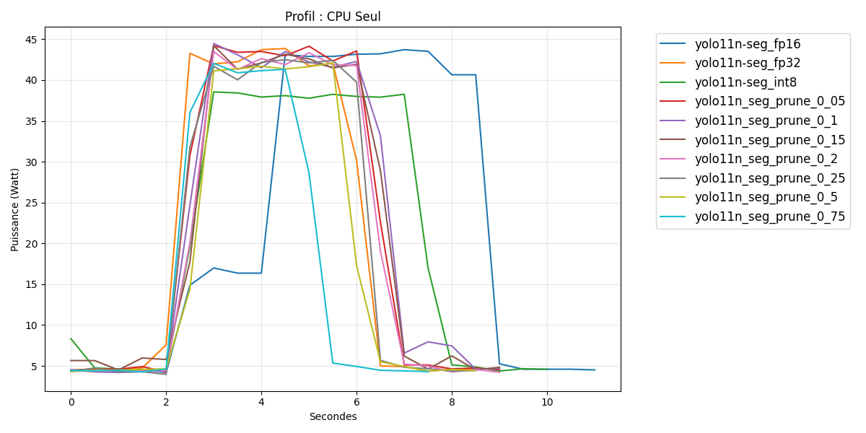
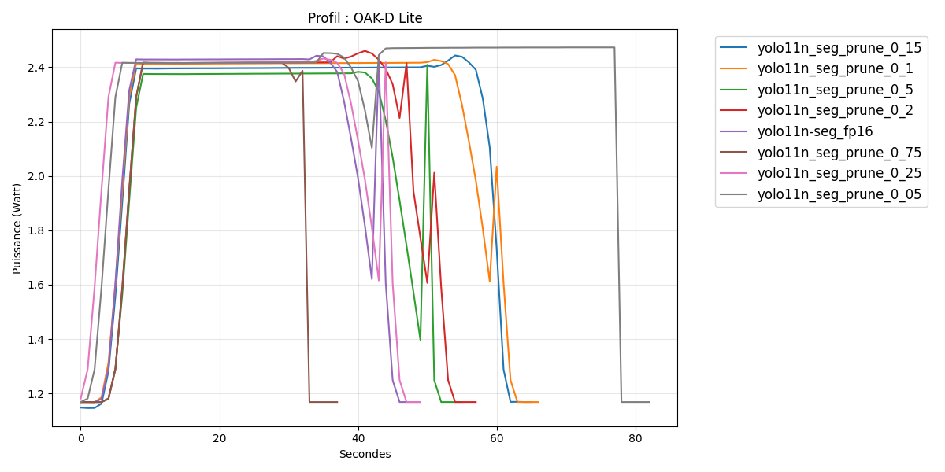
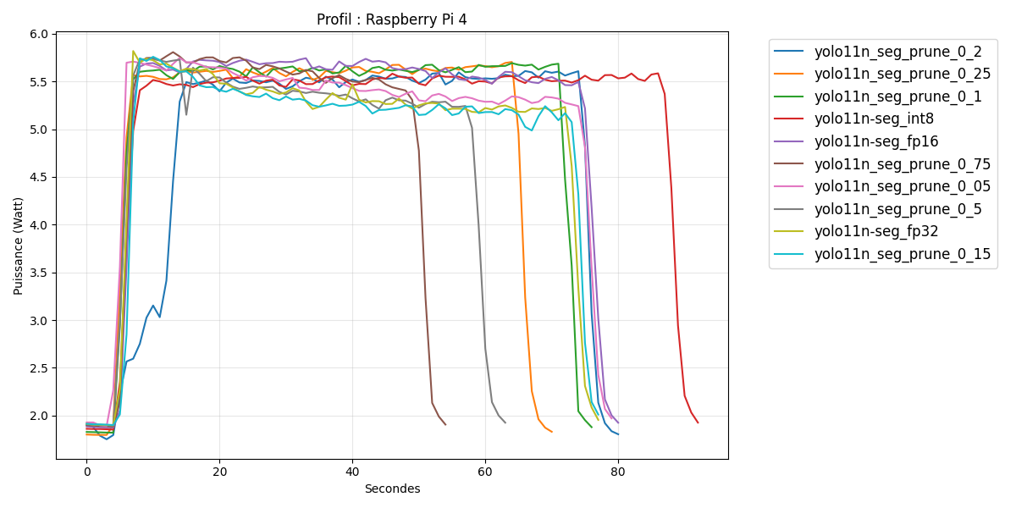
Résultats

Slide 27
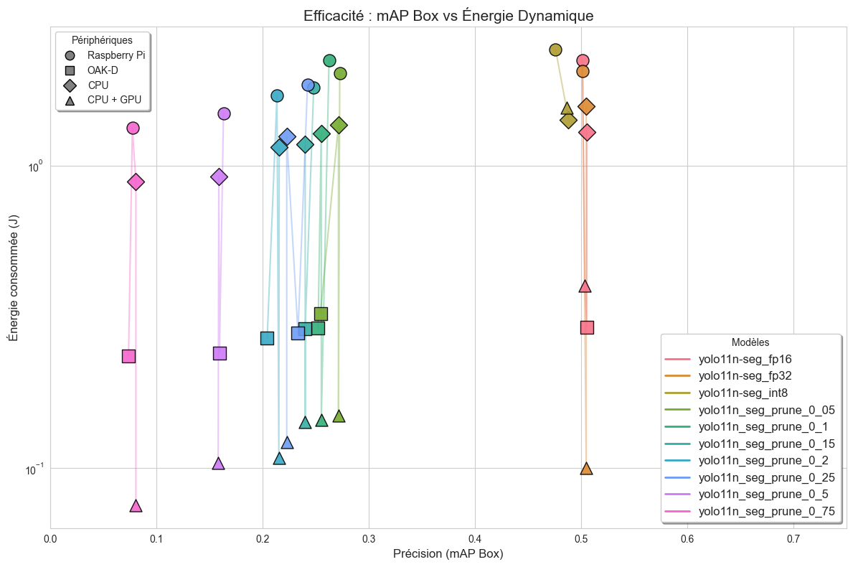
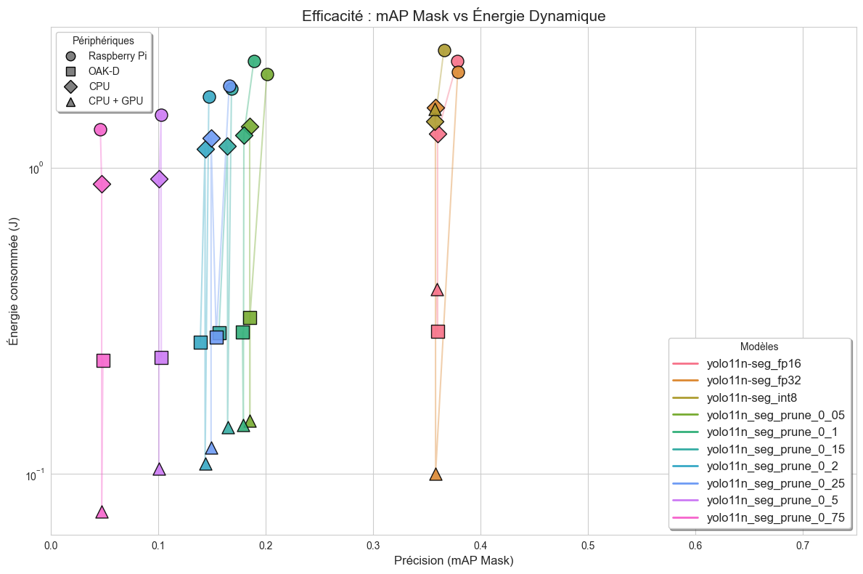
Résultats

Slide 28
6. Conclusion

Slide 29
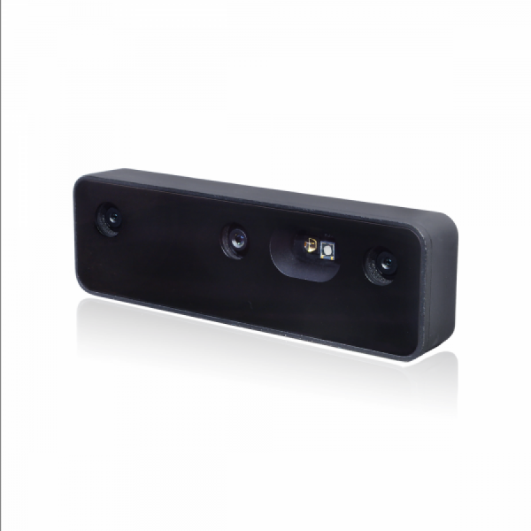
Choix Optimal : Device
La caméra OAK-D Pro est le choix optimal
Sa consommation énergétique est légèrement inférieure à CPU+GPU
Le mAP (Mean Average Precision) obtenu est similaire sur les autres plateformes
L'utilisation sur batterie permet une solution embarquée
Meilleur compromis entre modèle et matériel

Slide 30
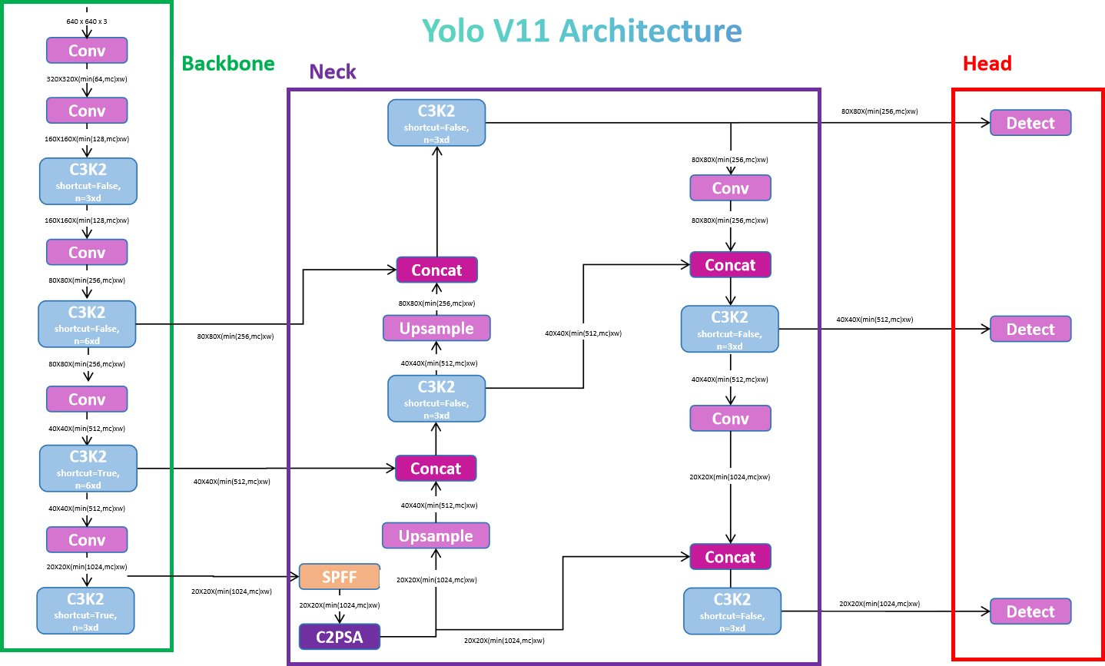
Choix Optimal : Modèle
Le modèle en précision FP16 est le meilleur choix à utiliser avec la caméra
La consommation d’énergie est similaire aux autres modèles
mAP bien meilleur que pour les autres modèles prunés

Slide 31
Merci
Avez-vous des questions ?

